Slide 1

Проект
«Семья и семейные традиции»

Slide 2


Slide 3
Паспорт проекта
1. Тип проекта: Информационно-познавательный, творческий, краткосрочный.
2. Продолжительность: 1 месяц (ноябрь).
3. Участники проекта: педагоги, дети подготовительной группы, родители.

Slide 4
Цель проекта: Сформировать у детей понятие «Семья», «Семейные традиции и ценности», способствовать развитию любви, внимания и уважения к своим близким.
Задачи:
-Привлечь родителей к совместной деятельности по теме проекта.
-Способствовать развитию интереса к семье и ее традициям.
-Создать условия для формирования нравственных ценностей.
-Доброе отношение и уважение к членам семьи.
-Воспитывать гордость за родителей и уважение к ним.
-Поощрять творческие проявления в ролевых играх, изодеятельности и др. видах деятельности.

Slide 5
Актуальность:
В современном обществе, характеризующимся высокой активностью, душевными затратами, дефицитом человеческого тепла и внимания, теряется связь поколений, семья перестает быть крепостью и опорой для ее членов, забываются традиции, обычаи, прошлое.
Постепенно ослабевает воспитательный потенциал семьи. Дети не имеют достаточных знаний о членах своей семьи. Но есть семейные традиции, которые родители и дети повторяют из года в год, а иногда – из поколения в поколение. Такие обычаи объединяют домочадцев.

Slide 6
Предполагаемый результат:
Дети узнают больше о своих родных и близких.
2. Родители и дети будут больше проводить времени в совместном творчестве.
3. В семьях появятся свои традиции.

Slide 7
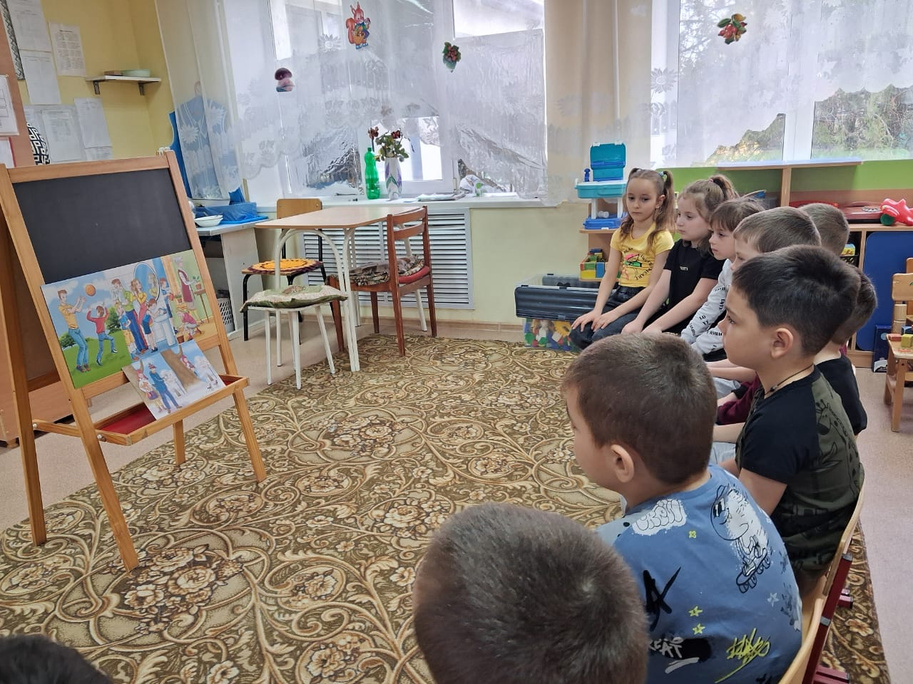
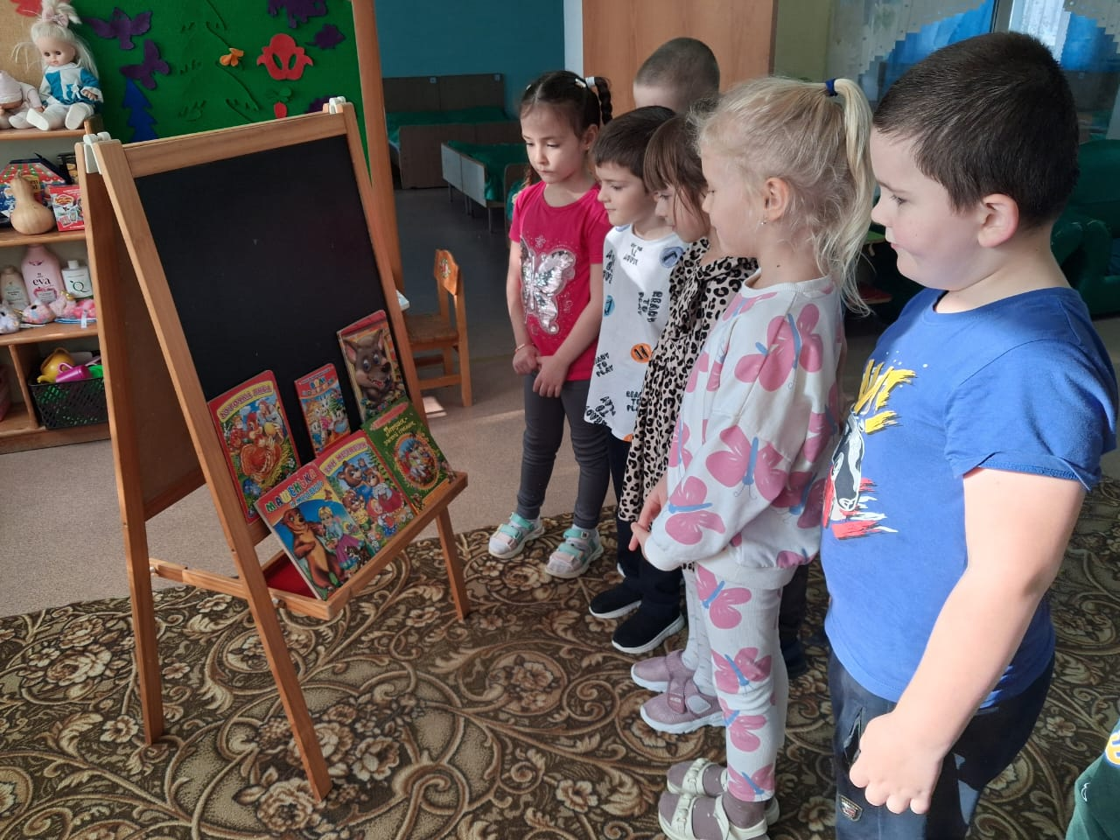
План проекта:
I этап. Подготовительный.
Изучение литературы.
Анкетирование родителей.
Сбор материалов, фотографий.
2 этап. Основной. (творческий).
1.Беседы «что такое семья?», «Кто в семье главный?», «Как мы проводим выходные».

Slide 8

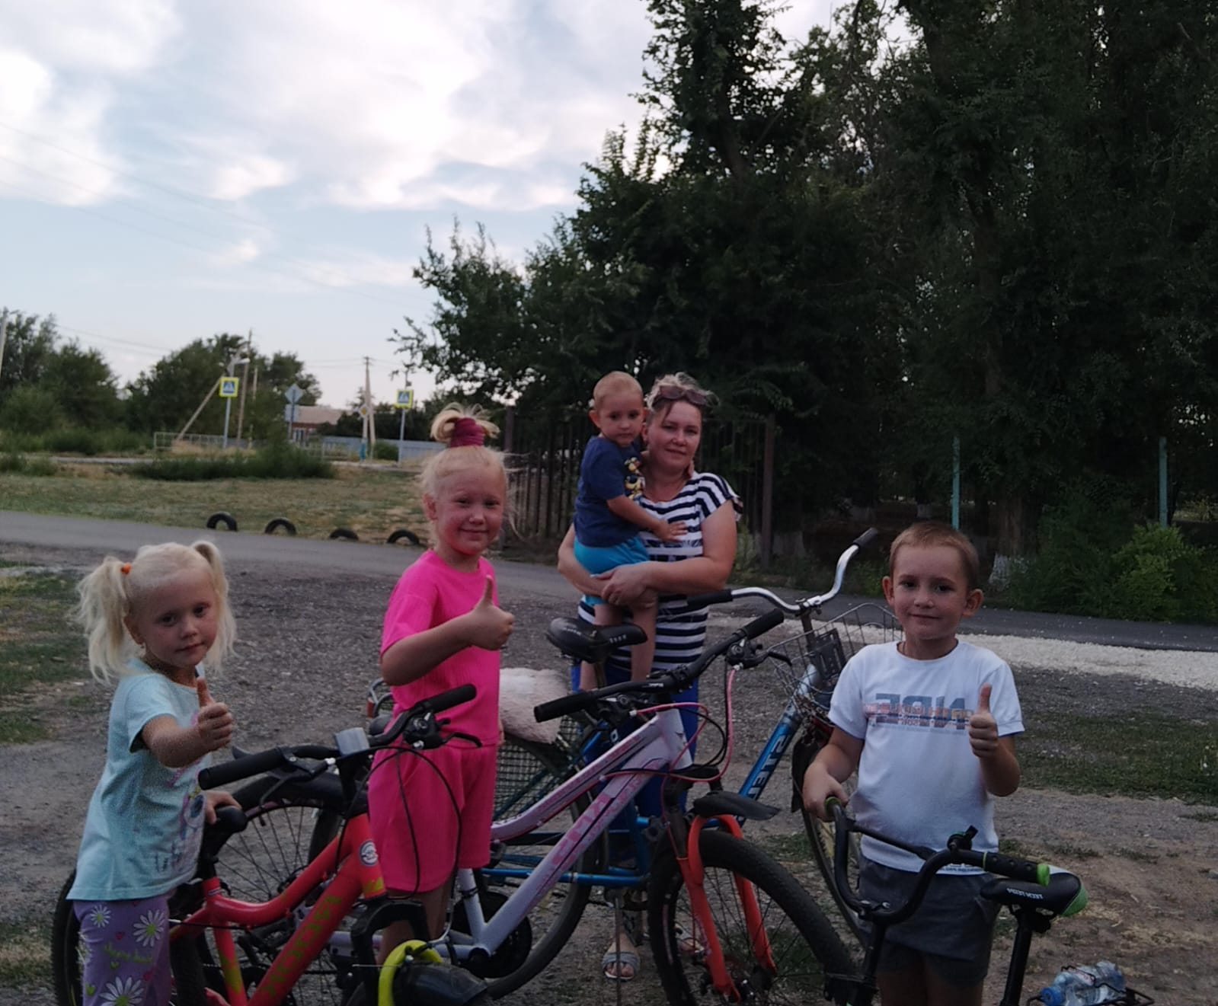
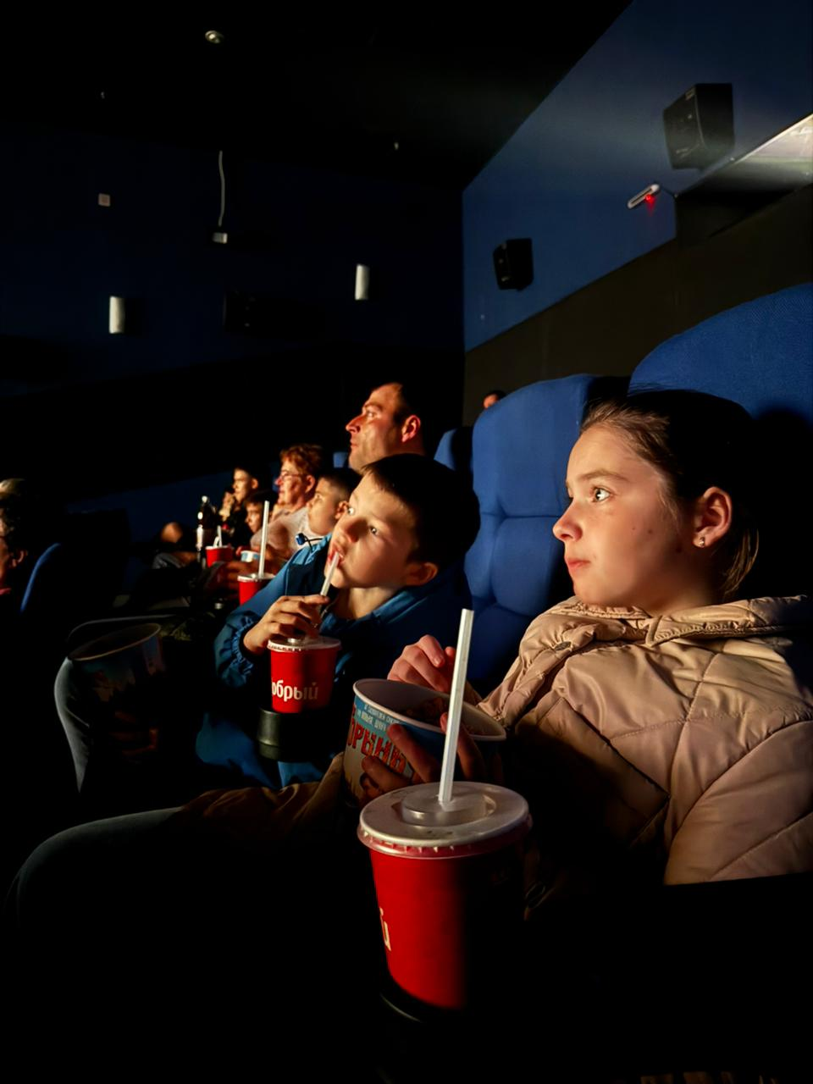
Любимые выходные.

Slide 9
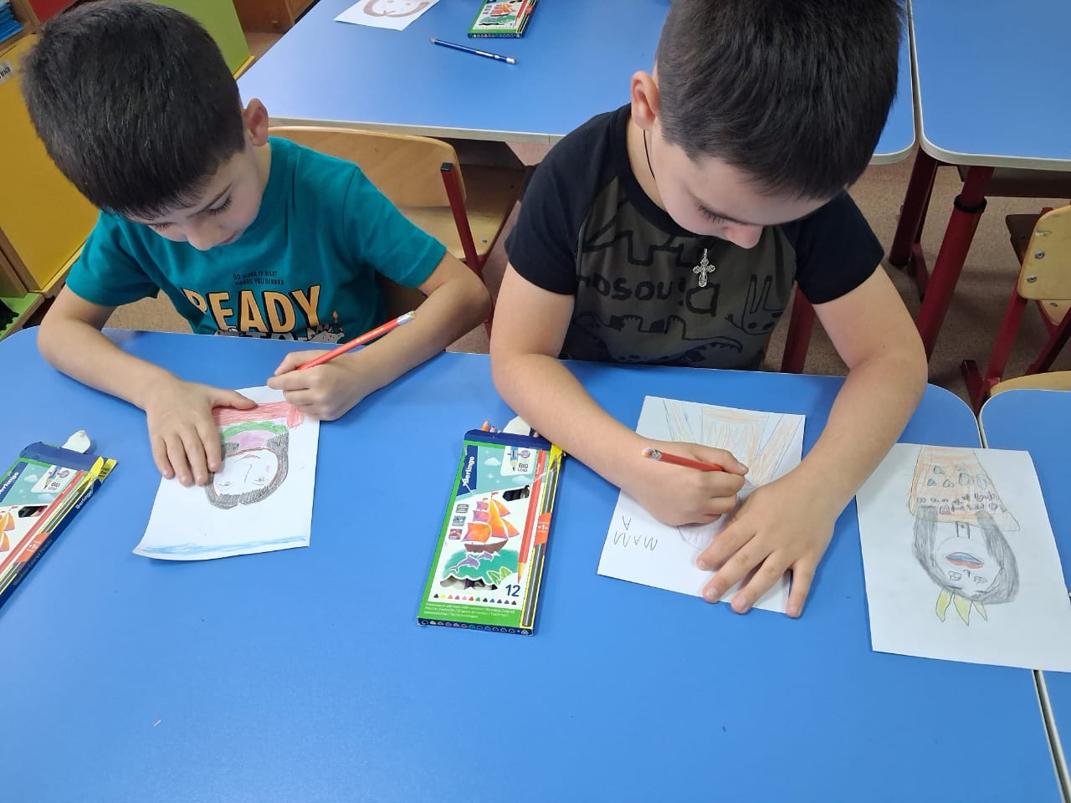
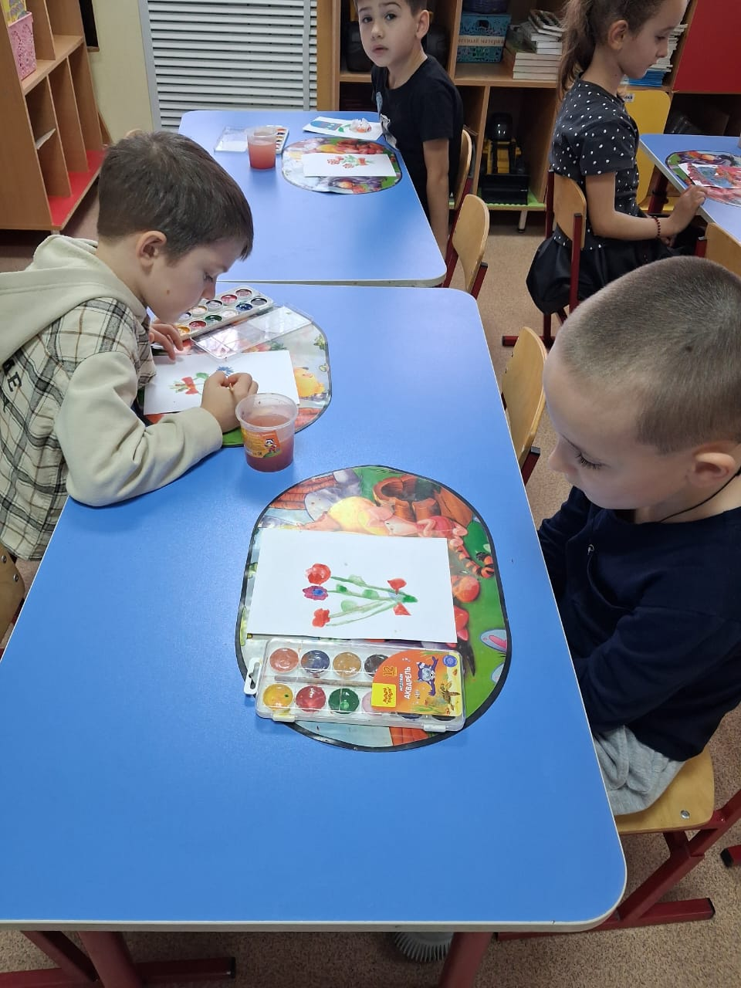
2. Художественное творчество: « Моя семья», « Цветы для бабушки», «Портрет».
Аппликация «Подарок для брата и сестры», Звезда для дедушки».
Конструирование «Наш дом».

Slide 10
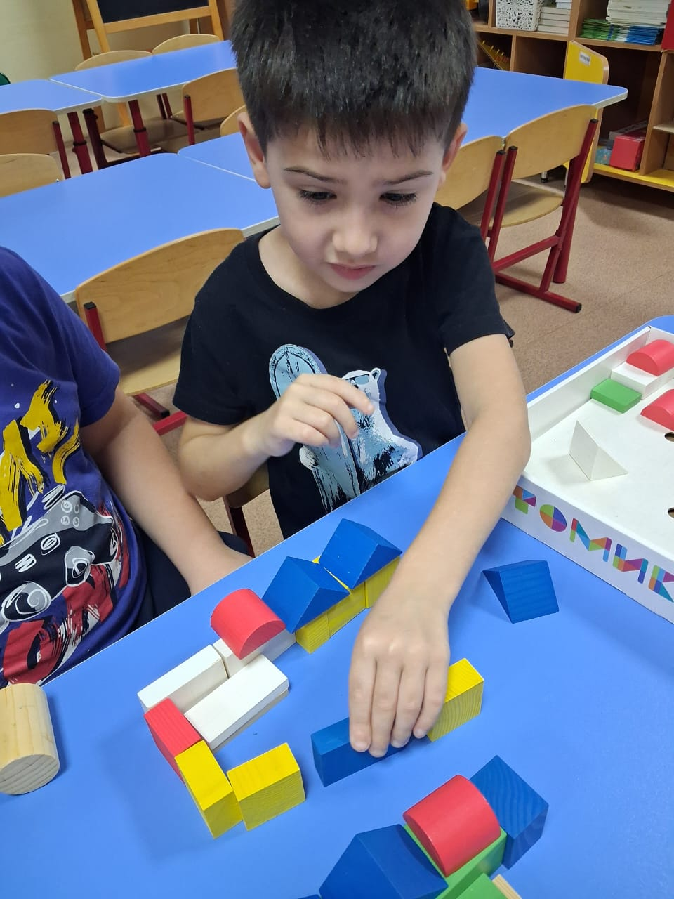
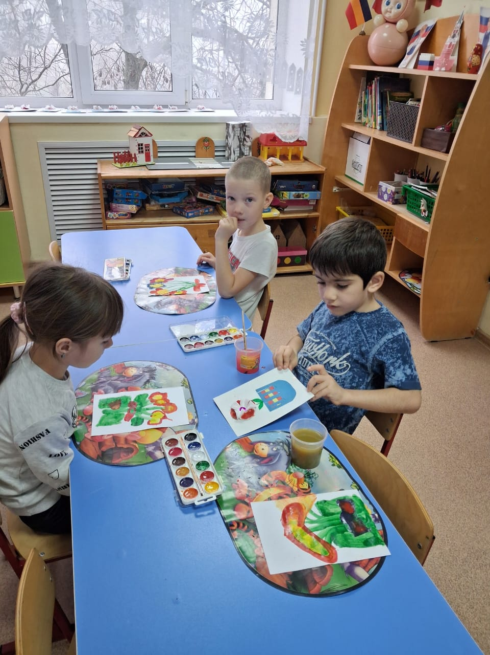
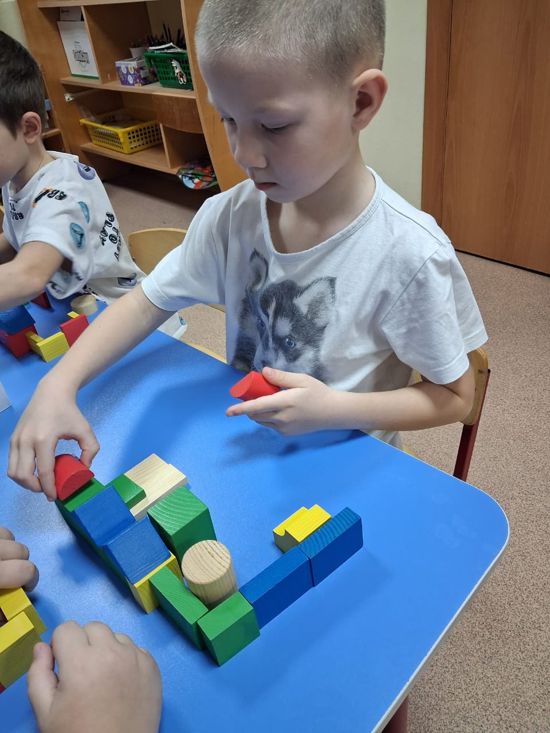

Slide 11
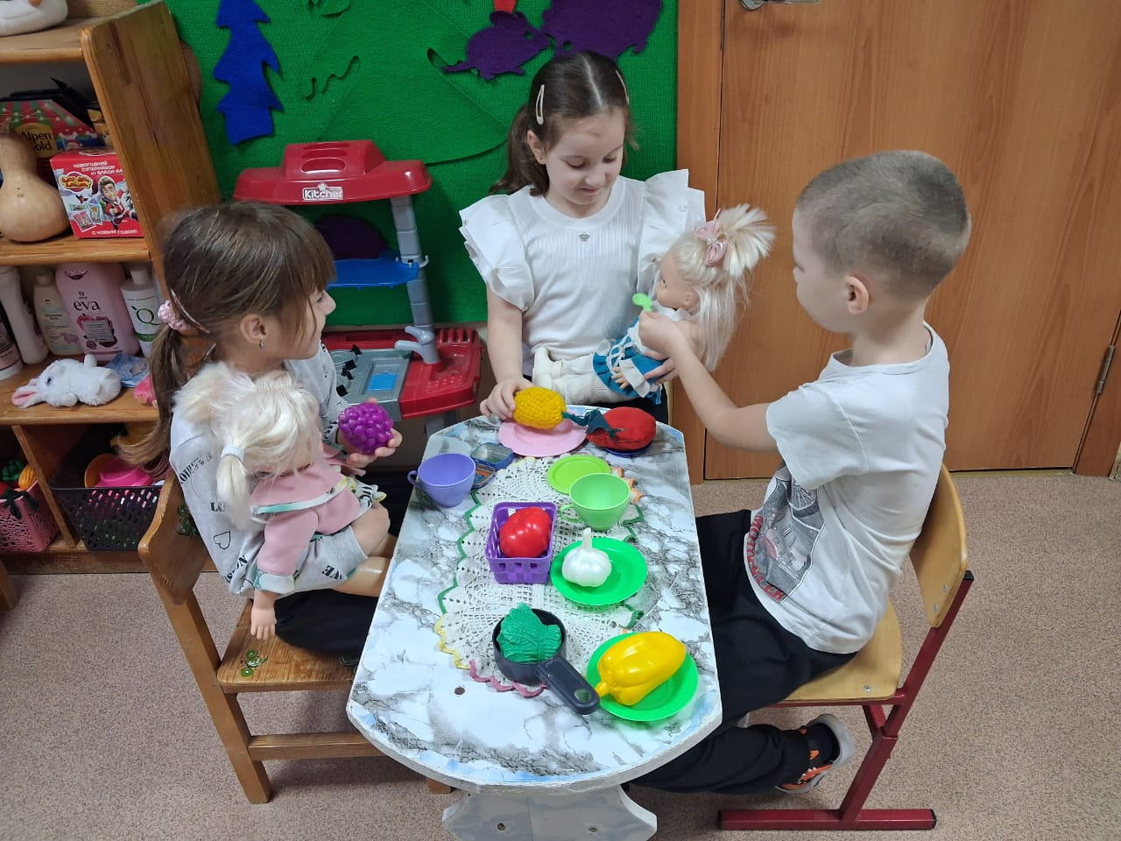
4. Сюжетно-ролевые игры.

Slide 12
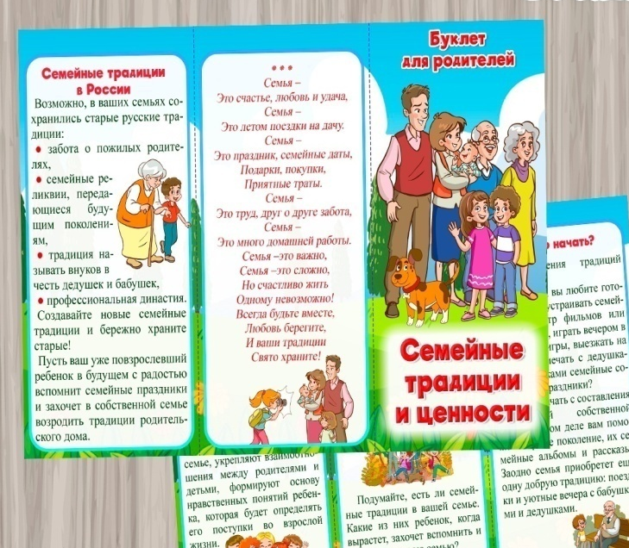


3. Консультирование родителей, буклеты и памятки.

Slide 13
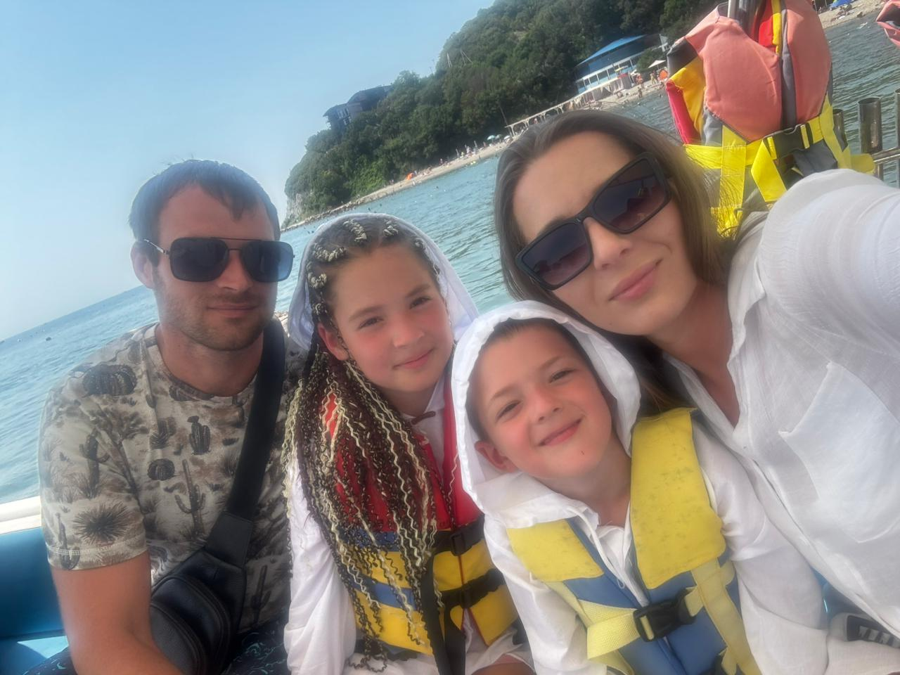
Традиции семьи - это духовная атмосфера дома, это действие или порядок вещей устоявшихся временем, повторяющихся в неизменном виде раз за разом. Это то, к чему привыкаешь и что воспринимаешь как должное.
Традиция семьи Беденко Егора.
Любят всей семьей путешествовать.

Slide 14
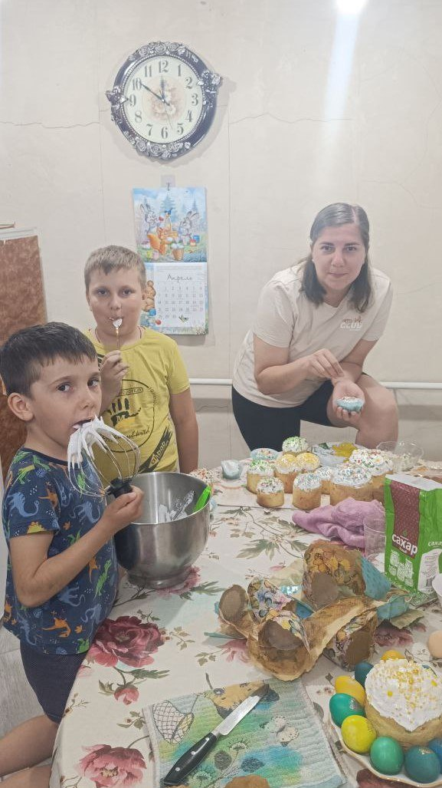
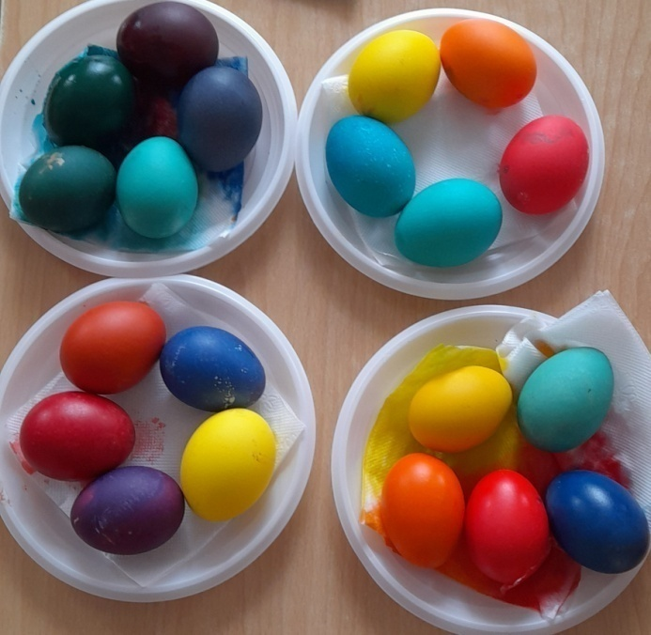
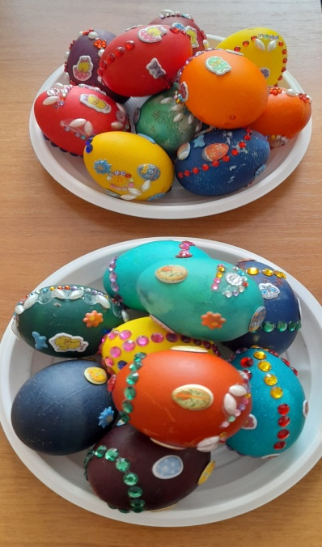
Традицией семьи Дани Шапацкого стало празднование православных праздников и подготовка к ним.

Slide 15
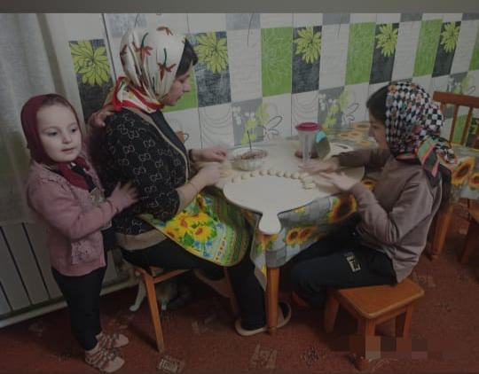
Традиция семьи Чупановой Патимат
В семье Патимат чтут и соблюдают традицию в дни мусульманских праздников собираться за одним столом, готовить национальные блюда.

Slide 16
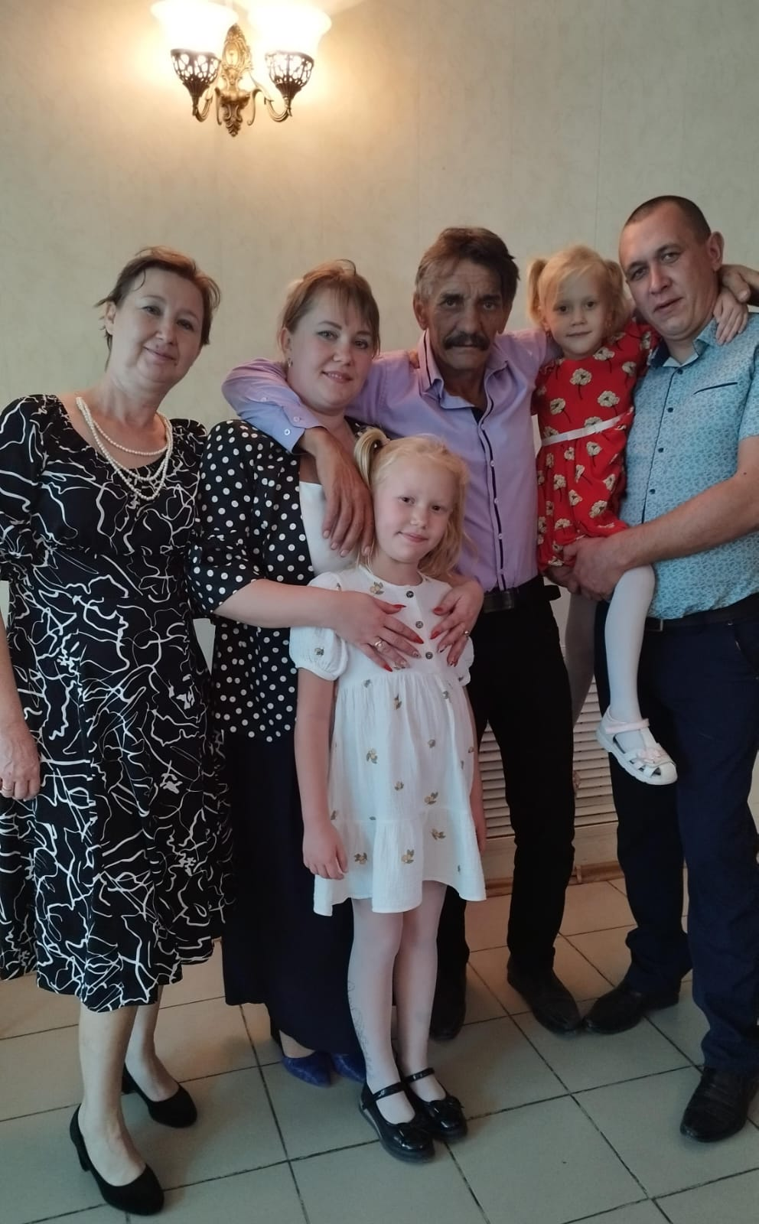
Традиция семьи Ивановой Вероники
В семье Вероники есть традиция, вместе с бабушкой и дедушкой , каждый год праздновать день рождение.

Slide 17
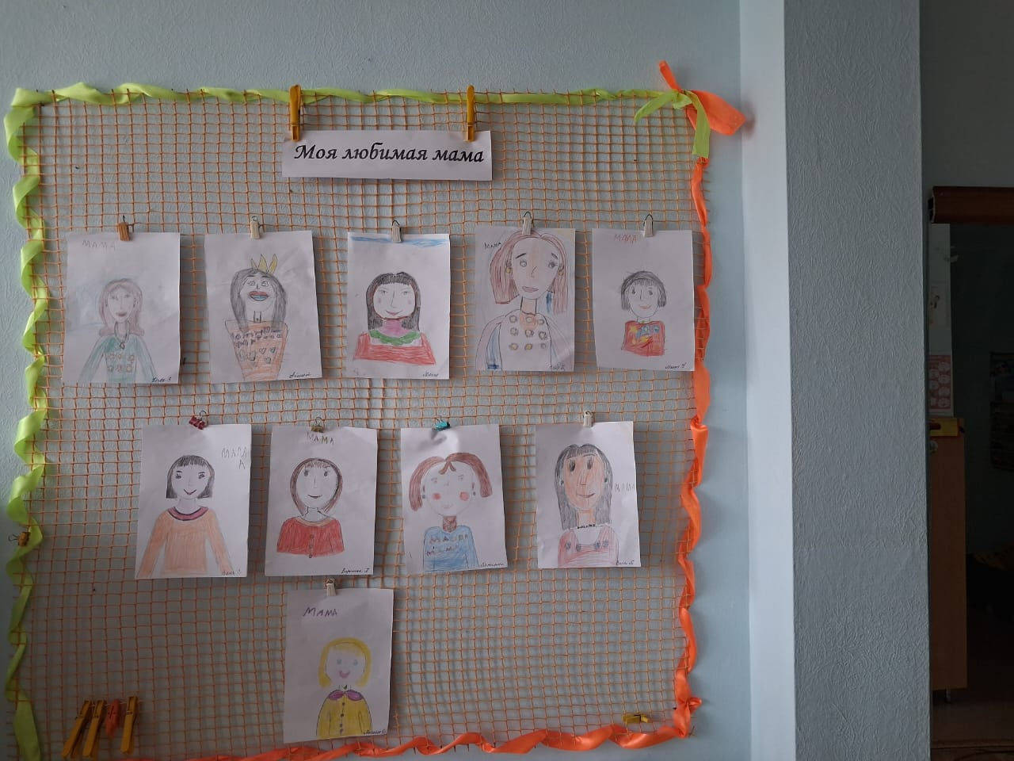
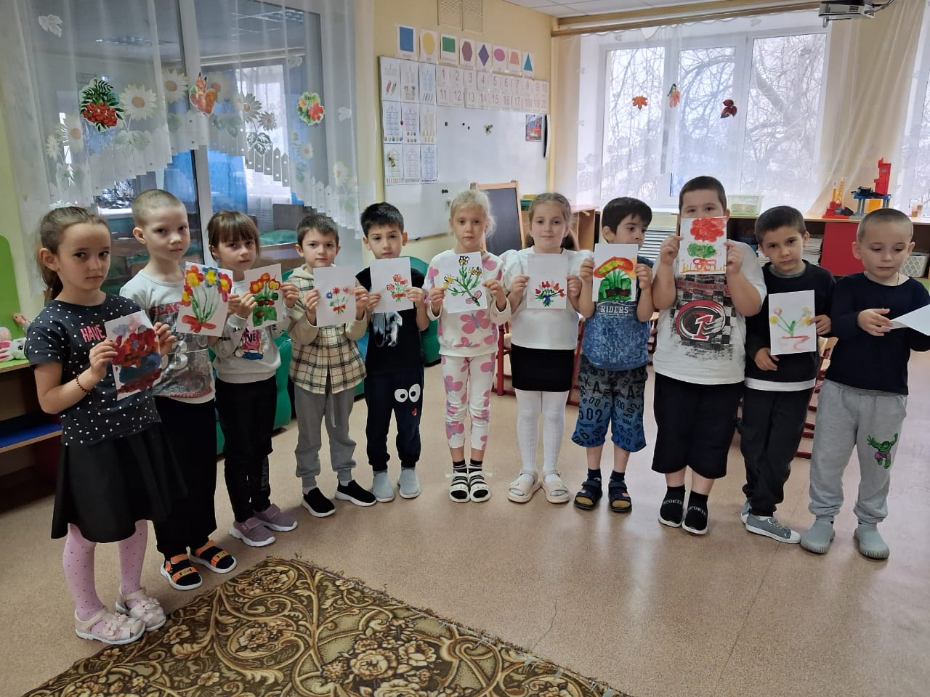
III этап. Заключительный.
Оформление выставки рисунков.
2. Создание презентации по проекту «Семья и семейные традиции»

Slide 18

Результаты проекта:
У детей появился интерес к традициям семьи.
Возникло желание продолжать традиции семьи в будущем.
Родители были заинтересованы и активно участвовали в реализации проекта.
Повысилась педагогическая компетентность родителей в духовно-нравственном воспитании на основе традиций семьи.
У родителей( кто считал, что у них нет как таковых традиций) возникло желание создать свои традиции семьи, чтобы передавать их своим наследникам.

